Slide 1



Recorrido guiado
Un recorrido por QuantumShot
01

Slide 2
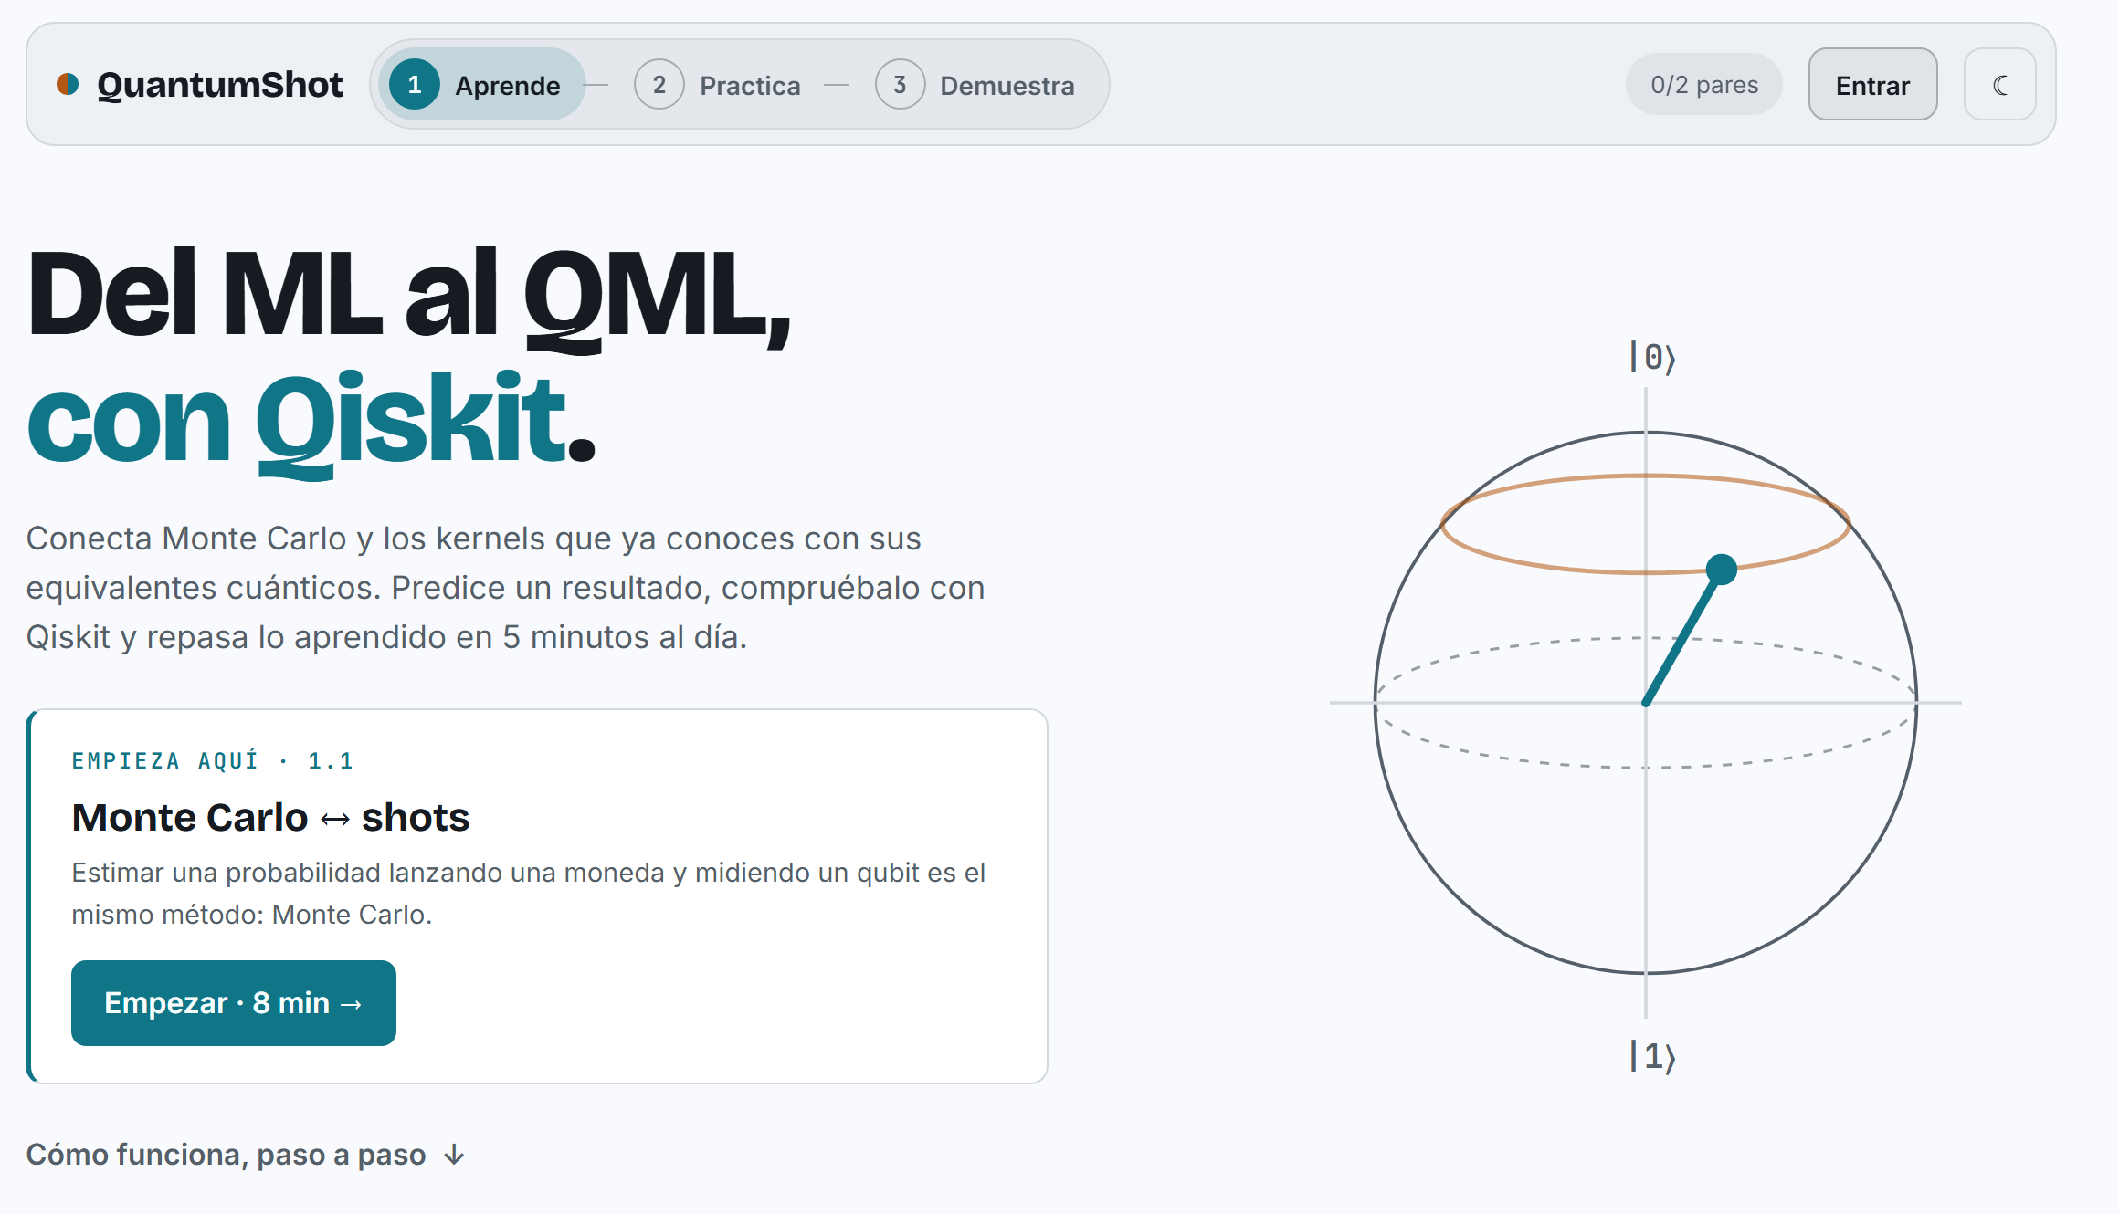
La portada
Del ML al QML, con Qiskit
La portada cuenta el curso como una historia en tres pasos: Aprende, Practica y Demuestra.
Siempre hay un botón principal: el siguiente paso que te toca.
Enlaces a la comunidad de Qiskit y al código del proyecto en el pie.
Portada, modo claro
02

Slide 3
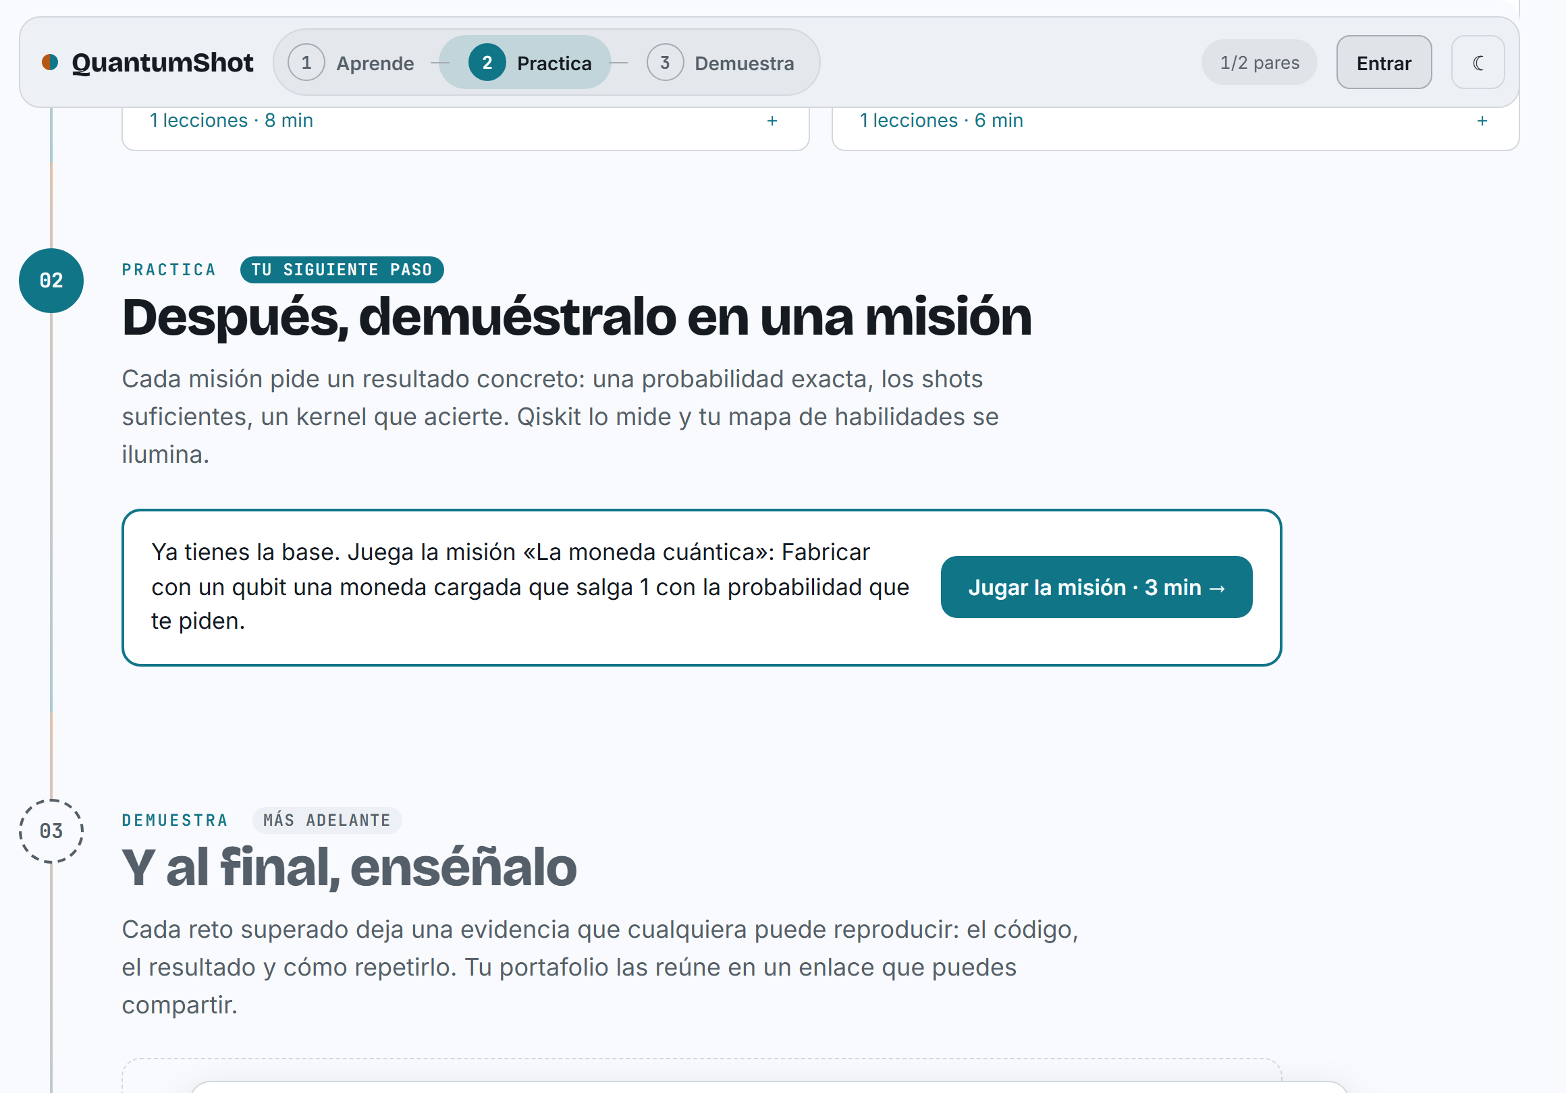
Una web que te guía
Un solo siguiente paso
La web lee tu progreso y marca el capítulo que toca como «Tu siguiente paso».
Lo que aún no toca se pliega y explica cuándo se abre.
Una barra fija repite la instrucción mientras bajas por la página.
Con la primera lección hecha, la guía lleva a la misión
03

Slide 4
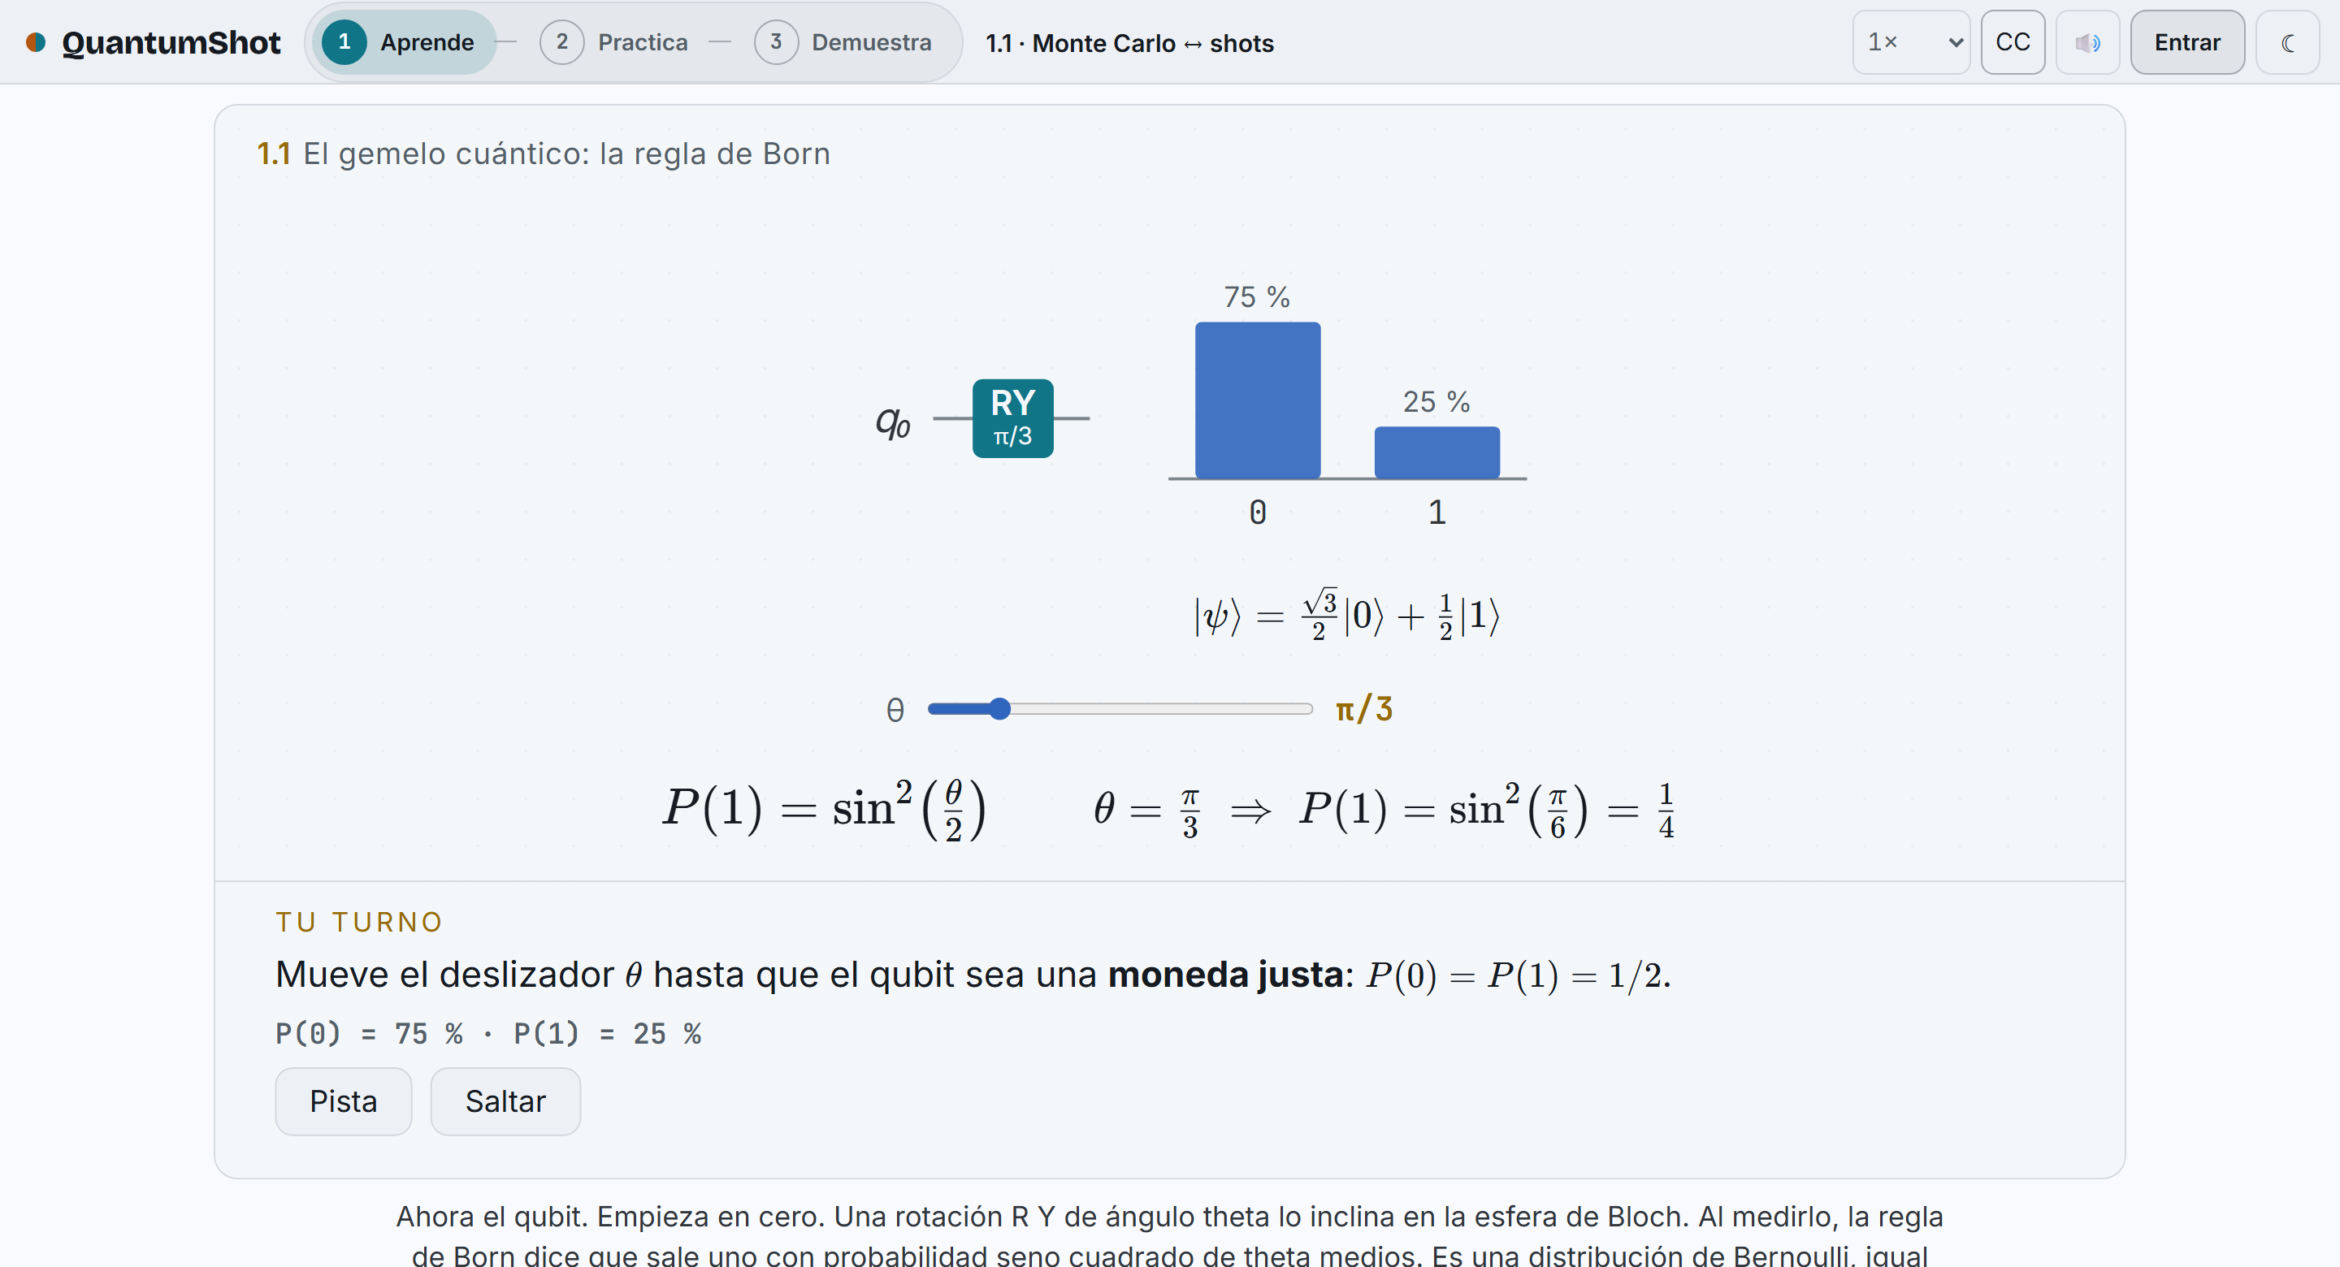
Aprende
Lecciones narradas e interactivas
Cada lección es un par: una idea de estadística o ML y su gemela cuántica.
La narración avanza sola y la escena se maneja con clic.
Ejemplo: mueve θ hasta que el qubit sea una moneda justa.
Lección 1.1: la regla de Born con un deslizador
04

Slide 5
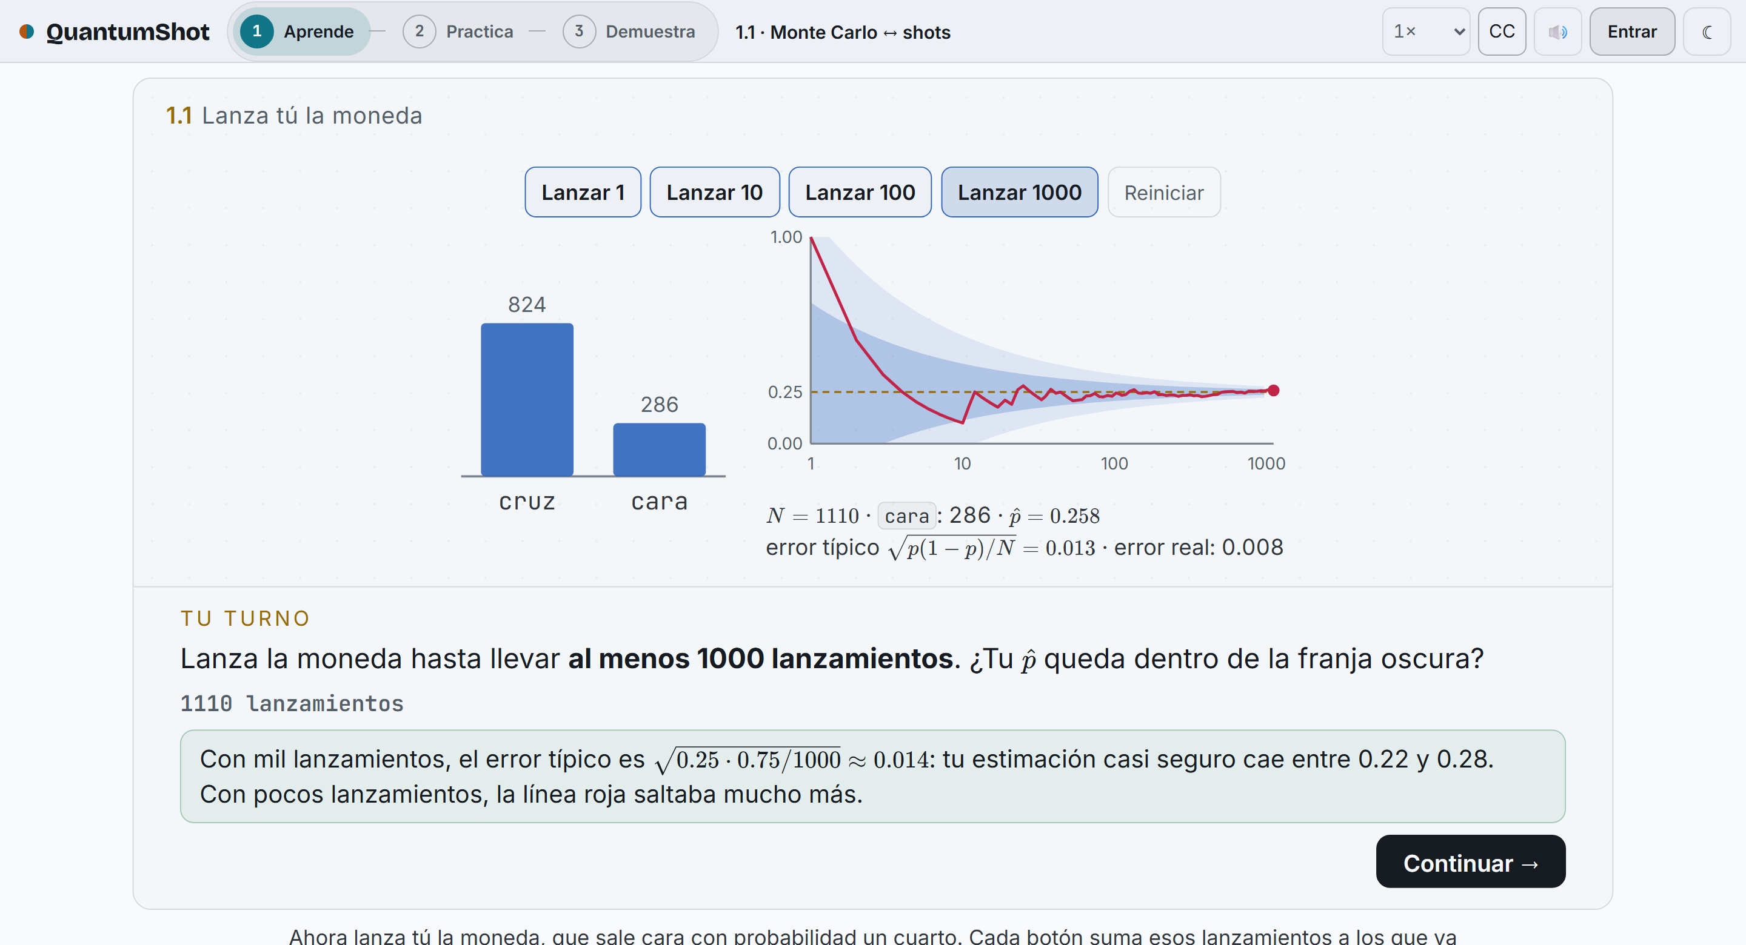
Aprende
Monte Carlo con tus propias manos
Lanzas 1, 10, 100 o 1000 monedas y ves tu estimación en vivo.
La franja muestra el error típico, que se estrecha como 1/√N.
Después repites la medición del qubit: cinco ejecuciones de 100 shots.
Actividad: el embudo del error de Monte Carlo
05

Slide 6
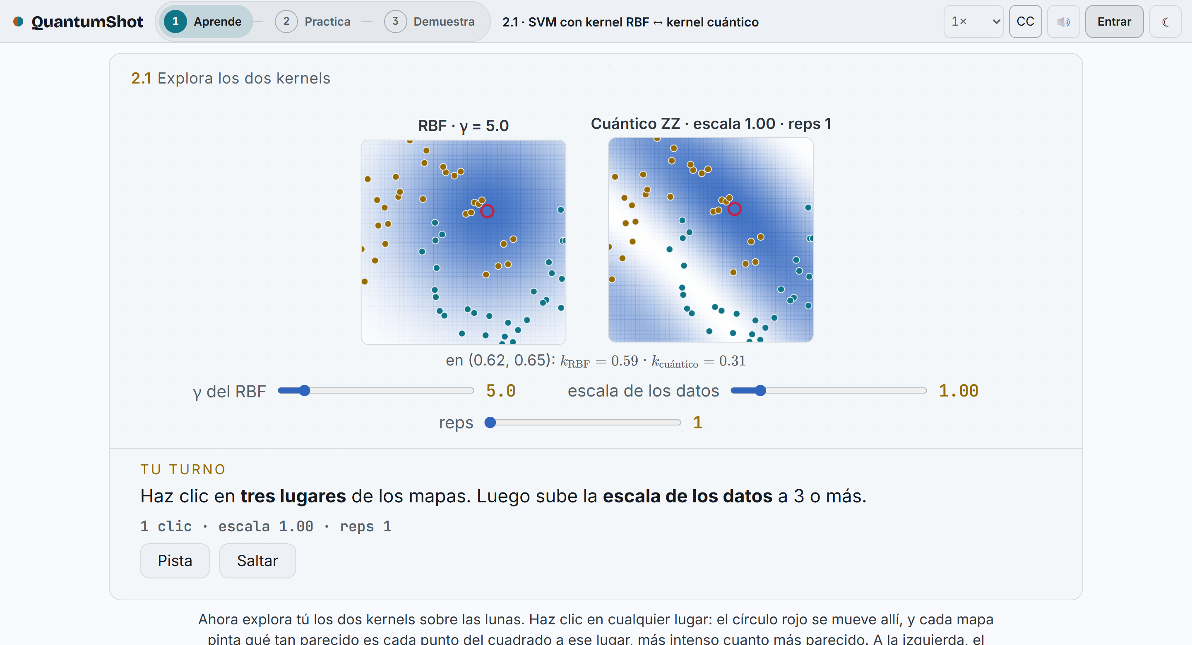
Aprende
Comparar kernels con un clic
Haces clic en un punto y dos mapas pintan qué tan parecido es el resto.
Izquierda, el kernel RBF; derecha, el kernel cuántico del ZZ feature map.
Al subir la escala de los datos ves por qué es un hiperparámetro.
Lección 2.1: mapas de similitud sobre las dos lunas
06

Slide 7
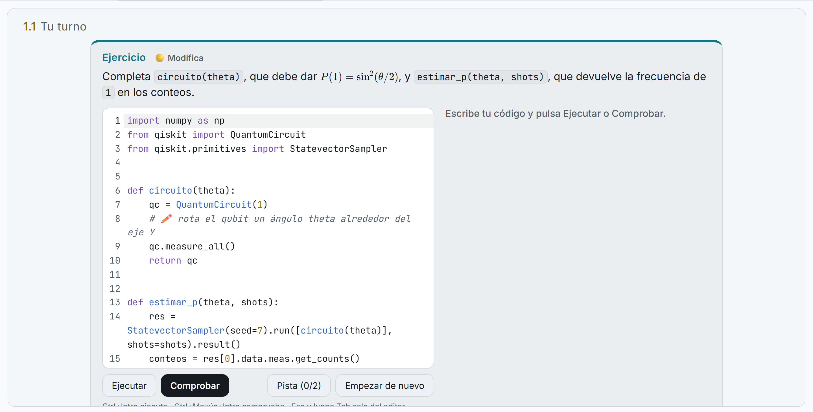
Aprende
Programar con Qiskit de verdad
Cada lección termina con un ejercicio en un editor de código.
Comprobar ejecuta tu código con Qiskit y lo evalúa con casos de prueba.
Si te atascas, hay pistas graduales.
Ejercicio de la lección 1.1
07

Slide 8
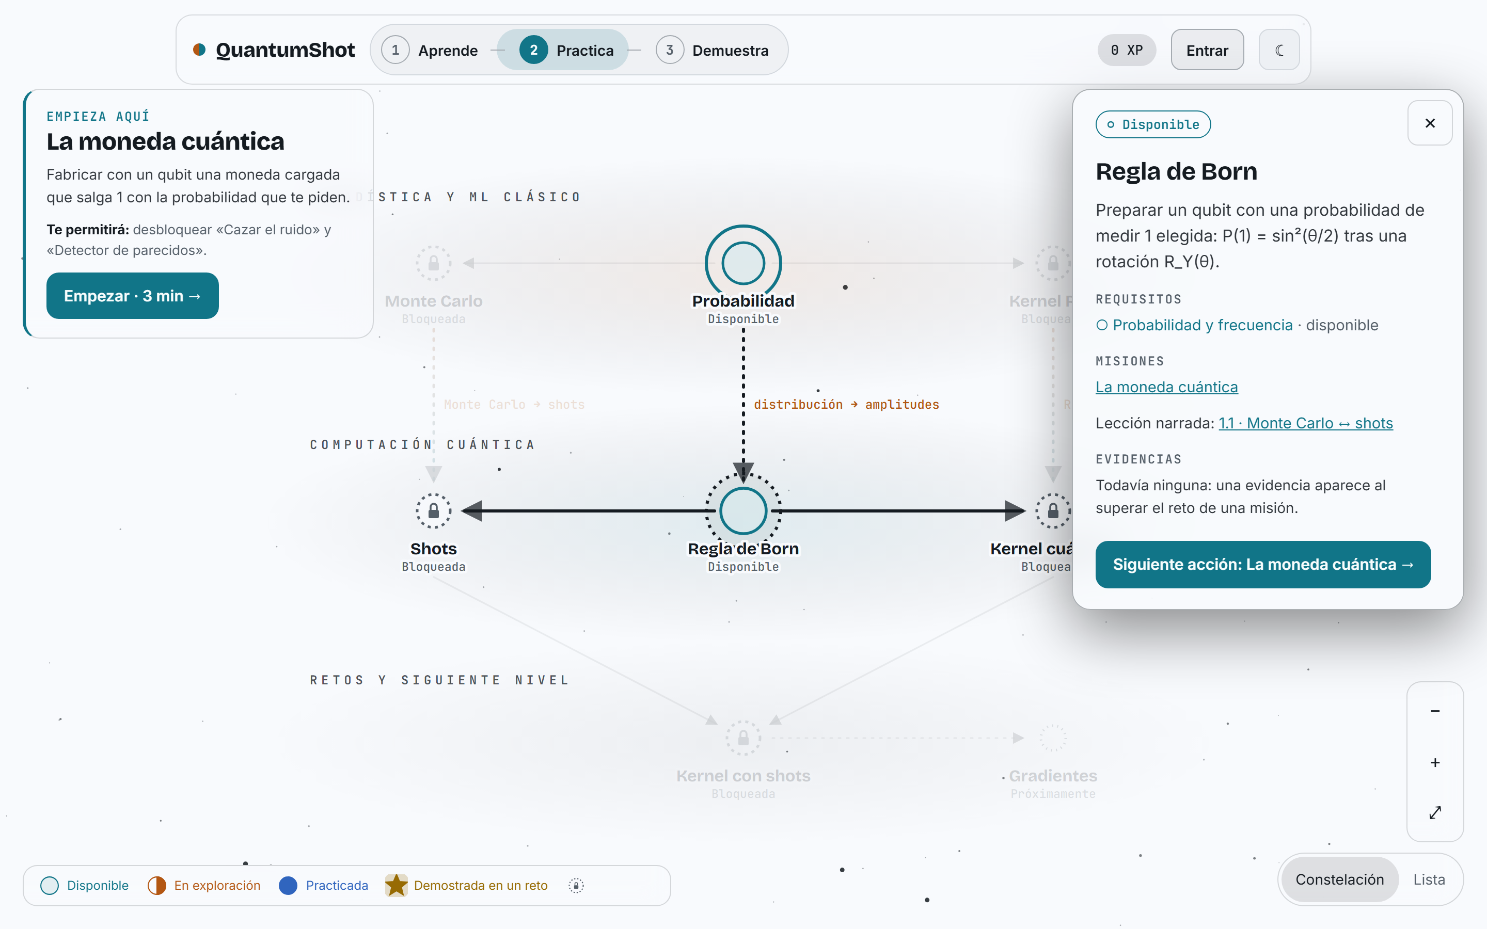
Practica
El mapa de habilidades
Cada estrella es una habilidad; las flechas, sus requisitos.
Las flechas puente unen una idea clásica (ámbar) con su par cuántico (cian).
Al elegir una habilidad se abren su ficha y su misión.
Mapa de habilidades con «Regla de Born» elegida
08

Slide 9
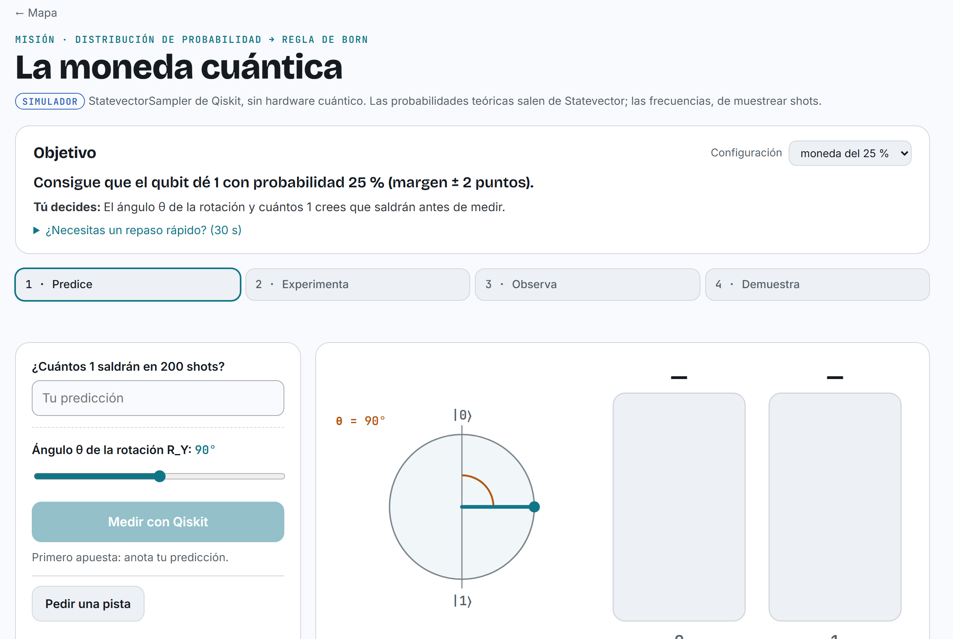
Practica
Misiones con un resultado medible
Cuatro pasos: predice, experimenta, observa y demuestra.
Ejemplo: consigue que el qubit dé 1 con probabilidad 25 %.
Qiskit mide en un simulador, y la web lo dice siempre.
Misión «La moneda cuántica»
09

Slide 10
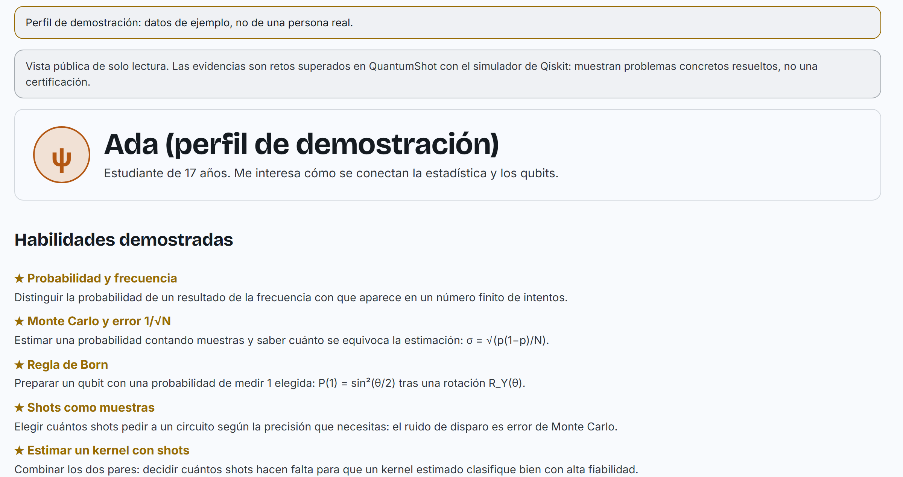
Demuestra
Tu portafolio
Cada reto superado deja una evidencia que cualquiera puede reproducir.
Reúne habilidades demostradas, insignias y tu propio mapa.
Se comparte con un enlace y aclara que no es una certificación.
Perfil de demostración
10

Slide 11
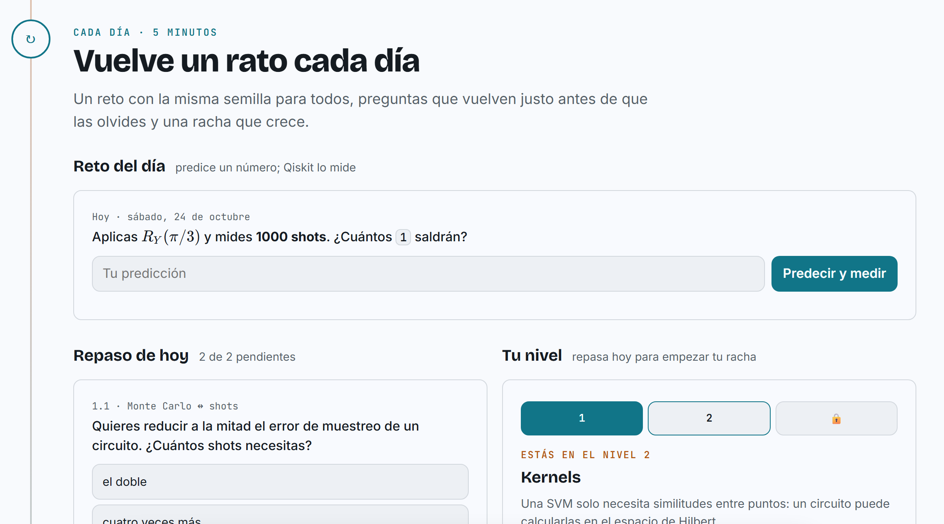
Cada día
Cinco minutos para volver
Reto del día: la misma semilla para todos; predices y Qiskit mide.
Repaso espaciado: las preguntas vuelven a los 1, 3, 7 y 21 días.
Niveles y racha para seguir avanzando.
Reto, repaso y nivel en la portada
11

Slide 12
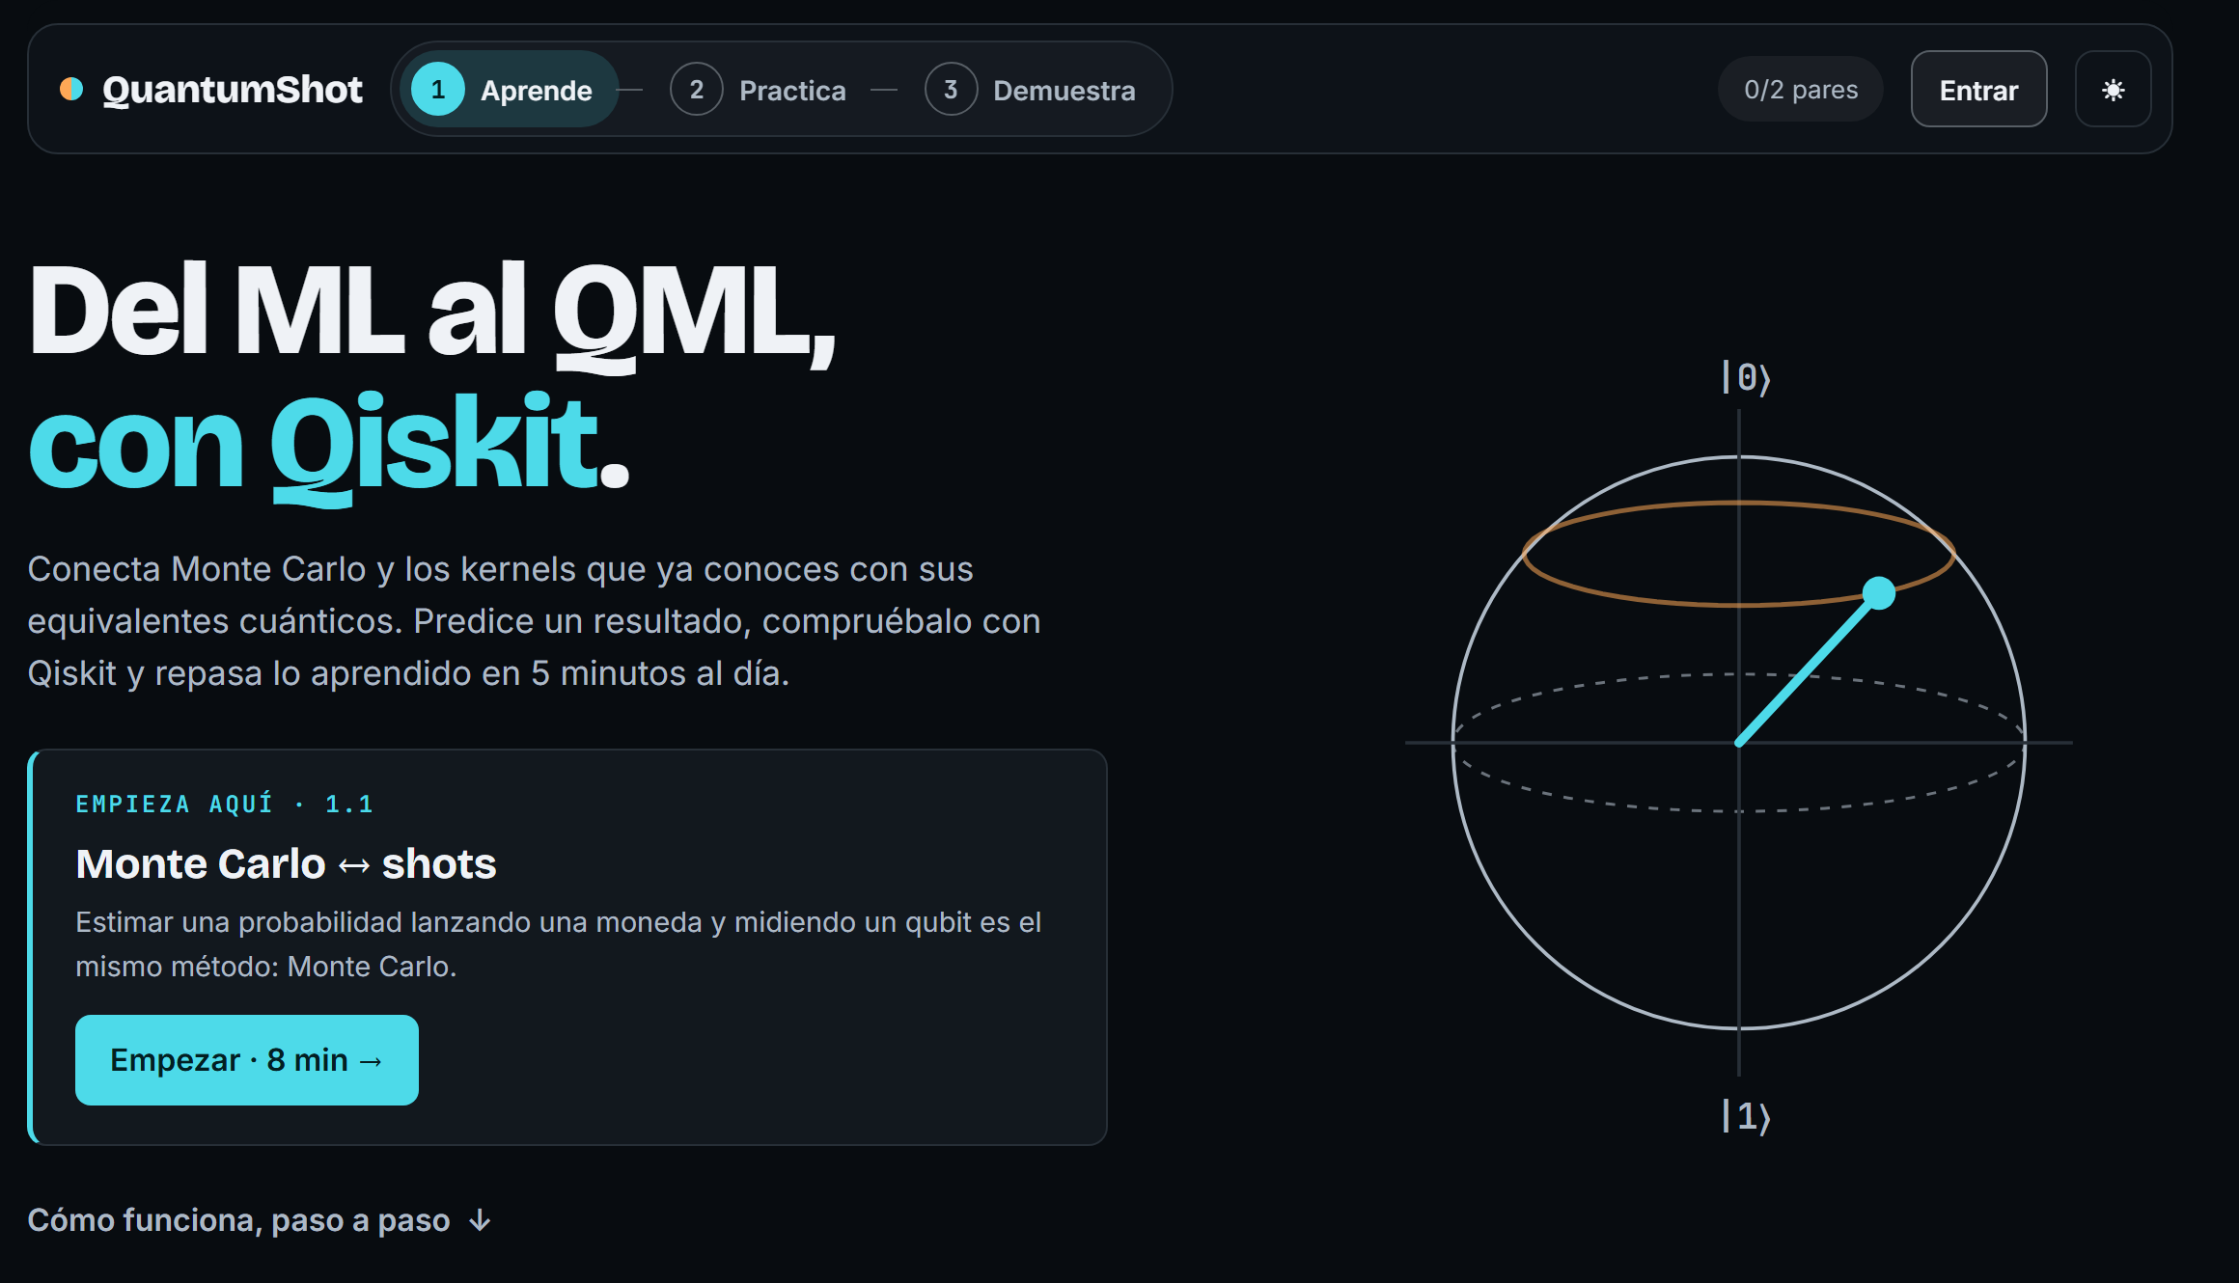
El diseño
Un par de colores con significado
Ámbar para lo clásico y cian para lo cuántico, en toda la web.
Modo claro por defecto y modo oscuro con un clic.
Contraste de texto comprobado: todos los pares cumplen WCAG AA.
Portada en modo oscuro
12

